Slide 1
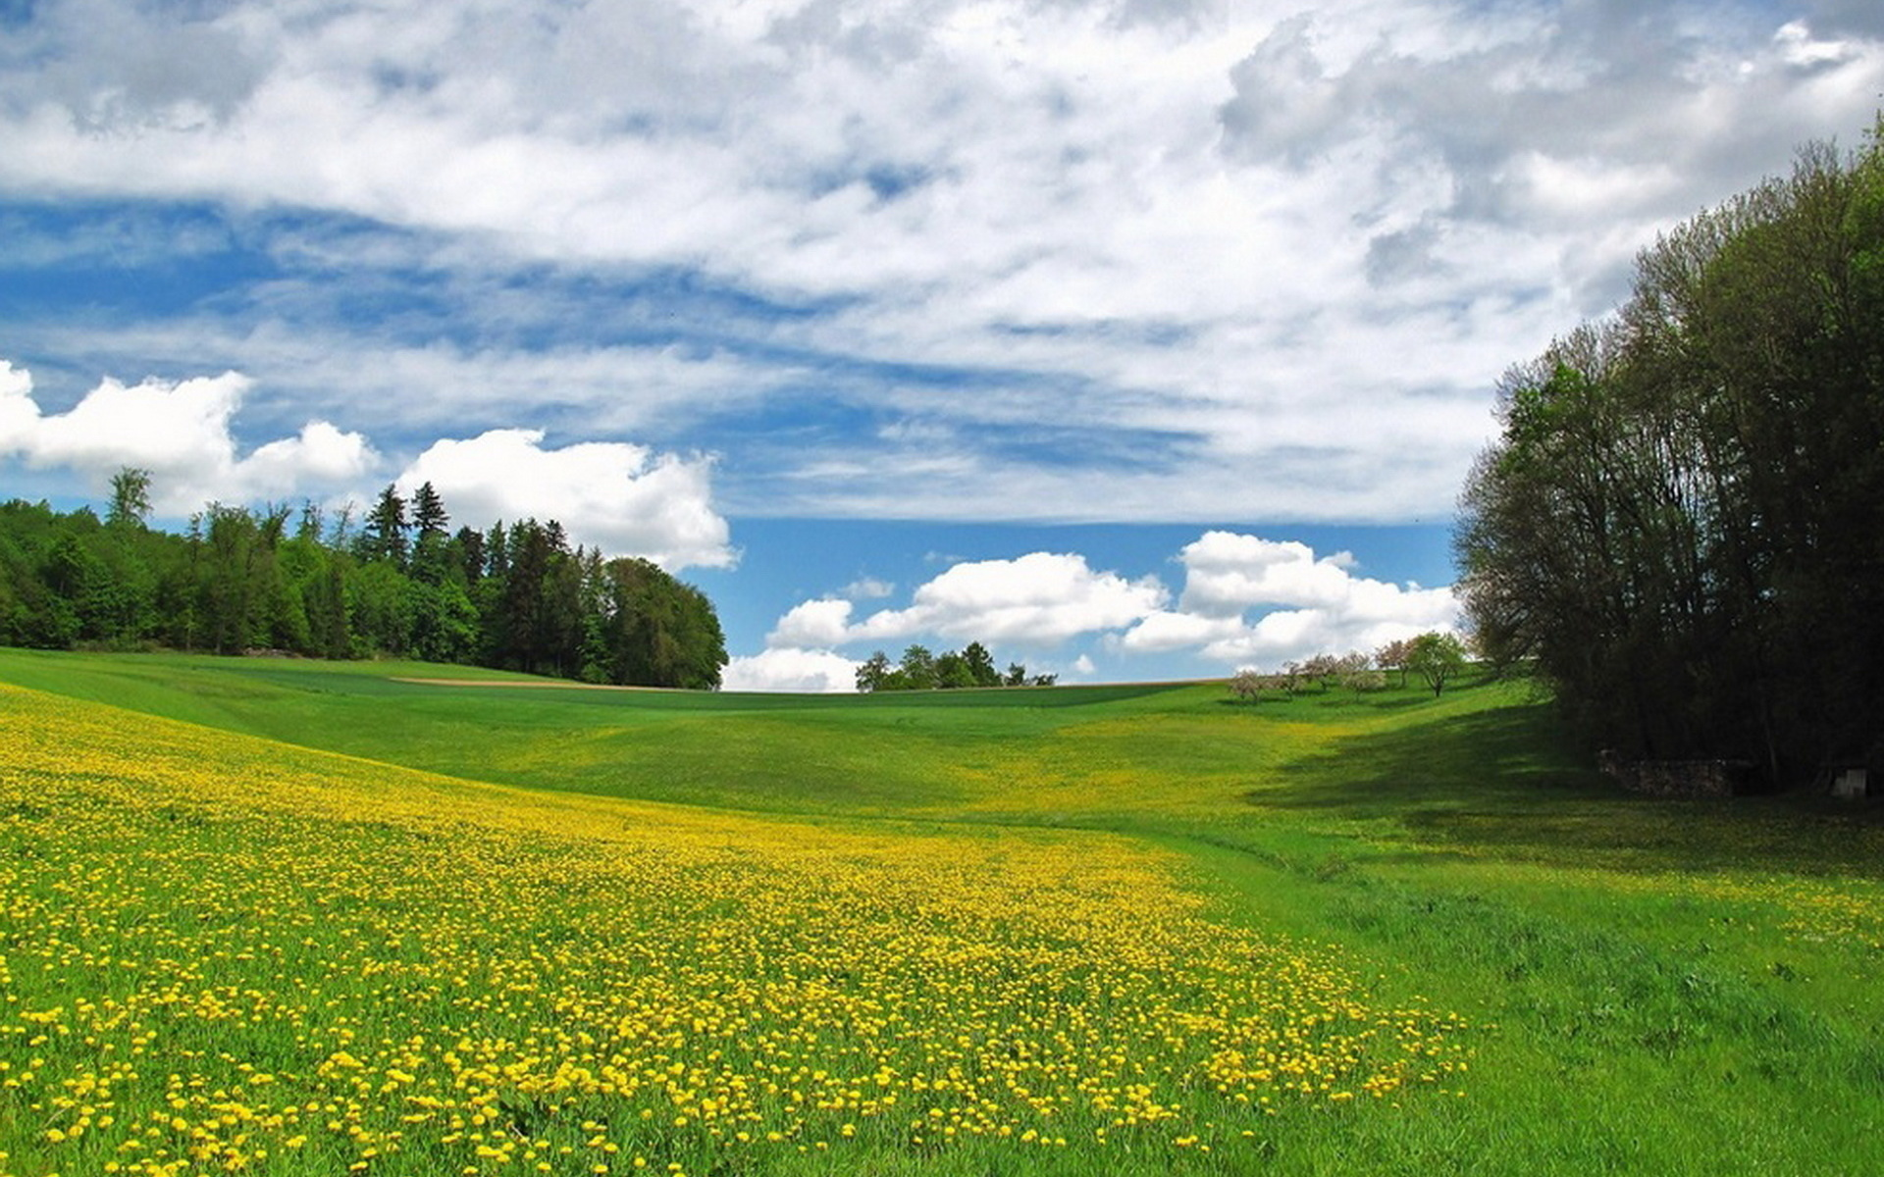
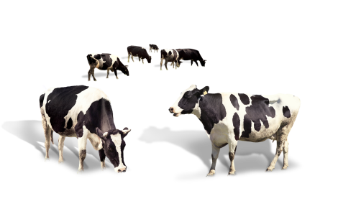
Агропромышленный комплекс Ульяновской области
Готовые решения для инвестора

Slide 2
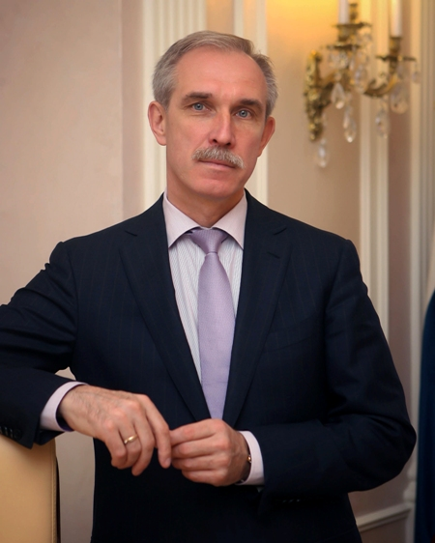
Уважаемые коллеги!
Рад представить вашему вниманию потенциал плодородной, экологически чистой и богатой ресурсами Ульяновской области для реализации ваших проектов любой сложности в сфере сельского хозяйства.
Мы традиционно уделяем большое внимание развитию сельского хозяйства и за долгие годы накопили уникальные методы и успешные практики работы агропромышленного комплекса. Основными преимуществами нашего региона для вашей компании являются:
выгодное логистическое расположение;
высокий кадровый потенциал;
наличие образовательных организаций, осуществляющих подготовку специалистов по различным направлениям в сфере агропромышленного комплекса.
Для более полной картины приведу несколько цифр. Так, по итогам 2019 года индекс физического объёма продукции сельского хозяйства составил 104,4 %, в том числе продукция растениеводства – 106,4 %, продукция животноводства – 101,2 %, посевная площадь составила более 1 млн га, кроме того, был получен рекордный урожай подсолнечника – 332 тыс. тонн.
Кроме того, за прошлый год региональными сельскохозяйственными производителями было собрано более 260 тыс. тонн овощей, из них овощи открытого грунта – 131 270,2 тонн, огурцы – 8 577,9 тонн, томаты – 16 536,1 тонн и капуста – 65 875,7 тонн.
Еще одним значительным преимуществом Ульяновской области является эксклюзивная инвестиционная политика. Благодаря такой политике в наш регион пришли крупные международные и российские компании, в числе которых компания «Марс», компания «АБ ИнбевЭфес» и многие другие.
Для реализации проектов мы готовы предоставить уникальный пакет налоговых преференций, которые позволят сэкономить от 30 до 40% инвестиционных затрат. Учитывая конъюнктуру рынка Ульяновской области и Приволжского федерального округа, наиболее перспективными направлениями инвестирования в сферу сельского хозяйства являются мясное и молочное производство, птицеводство, переработка сельскохозяйственной продукции.
Мы открыты к сотрудничеству и с большим удовольствием приглашаем вас посетить наш регион. В свою очередь, специалисты Министерства агропромышленного комплекса и развития сельских территорий Ульяновской области в любое время готовы встретить вас, провести презентацию региона, ответить на все возникающие вопросы.
От всего сердца желаю вам успехов на вашем жизненном и профессиональном пути и выражаю надежду на будущее плодотворное сотрудничество.
Губернатор Ульяновской области
Морозов С.И.

Slide 3
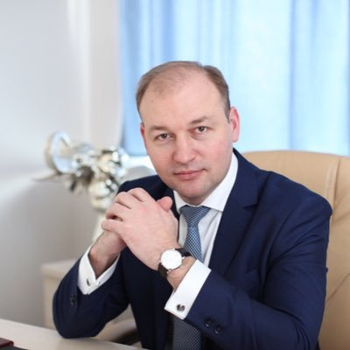
Уважаемые коллеги!
Рад приветствовать Вас от имени Правительства Ульяновской области и представить Вашему вниманию «Инвестиционный потенциал агропромышленного комплекса Ульяновской области»!
Агропромышленный комплекс играет большую роль в экономической и социальной сфере Ульяновской области. В сельской местности проживает более 312 тысяч человек или 25% всего населения региона. На долю агропромышленного комплекса приходится около 22% валового регионального продукта.
Сельское хозяйство и в целом агропромышленный комплекс на сегодняшний день является локомотивом российской экономики.
Основные достижения за последние годы:
посевные площади достигли максимального уровня за последние 17 лет;
поголовье свиней - наивысшее за последние 20 лет;
четвёртый год подряд наращивается производство молока;
ещё в 2006 году мы превысили показатели советского периода по продуктивности коров;
производство масличных культур достигло рекордного уровня за всю историю региона.
Федеральным центром и Правительством Ульяновской области реализуются системные меры по развитию отрасли: принята Государственная программа развития сельского хозяйства, увеличивается бюджетная поддержка, привлекаются инвесторы.
В Ульяновской области выстроена грамотная инвестиционная политика, организована системная работа по привлечению инвестиций в агропромышленный комплекс региона. Сформированные механизмы на региональном и муниципальном уровне по обеспечению делового климата, внедрение стандартов деятельности, а также одна из передовых законодательных баз, регламентирующая работу в данном направлении, способствуют повышению инвестиционной активности в отраслях сельского хозяйства региона.
Ульяновская область один из самых привлекательных регионов для ведения бизнеса, обладающий благоприятным деловым климатом, что неоднократно подтверждалось лидирующими позициями региона в ТОП-10 национального рейтинга, проводимого АНО «Агентство стратегических инициатив». Благодаря грамотной региональной инвестиционной политике в регион пришли крупные международные и российские компании.
Данная презентация представит подробную информацию о состоянии АПК Ульяновской области и о возможностях инвестирования в данную отрасль экономики.
Желаю Вам дальнейших успехов в Вашей деятельности, а также выражаю надежду на будущее плодотворное сотрудничество.
Заместителя Председателя Правительства Ульяновской области
Министра агропромышленного комплекса и развития сельских территорий Ульяновской области
Семёнкин М.И.

Slide 4
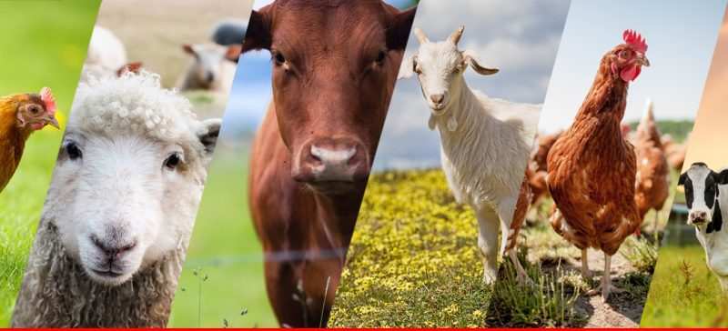
Готовые решения для реализации проектов
в сфере животноводства

Slide 5
Инвестиционный проект
по строительству молочно-товарной фермы на 1200 голов
Основные характеристики
1. Годовое производство молока, т | 9 600
2. Площадь участка застройки, га | 8
3. Ориентировочная площадь засева, га | 2400
4. Численность работающих, чел | 32
5. Количество скотомест для коров | 1445
- в том числе для доящихся коров | 1240
- скотомест для профилакторных телят | 92
6. Оборудование для доения | Карусель
7. Годовой удой на корову, кг | до 8.333
8. Расход корма на 100 кг молока, к.е. | 85
9. Расход электроэнергии | 250 кВт
10. Расход воды | 70м3/сут.
11. Расход топлива | зависит от условий

Slide 6
Инвестиционный проект
по строительству молочно-товарной фермы на 1200 голов
Производственная зона: • три коровника для содержания основного стада; • доильно‐молочный блок с АБК; • родильное отделение; • 2 телятника с индивидуальными клетками для телят в возрасте 0‐2‐х месяцев; • 4 телятника выращивания телок и нетелей в возрасте от 2 до 26 мес. | 2. Зона навозохранилищ: • площадка для подстилочного навоза; • навозохранилища для жидкого навоза (лагуны).
3. Зона хранения и приготовления кормов: • склад для сена/соломы; • силосные/сенажные траншеи; • склад концентратов; • автовесы. | 4. Вспомогательные объекты и объекты инженерного обеспечения: • санпропускник; • рампа для погрузки животных; • сарай для сельхозтехники; • дизельная; • трансформаторная подстанция; • дезбарьеры и пр.

Slide 7
Проект строительства молочно-товарной фермы на 1200 голов КРС.
Расчёт стоимости строительства.
Расчёт затрат без учета мер государственной поддержки | Расчёт затрат с учетом мер государственной поддержки
Стоимость проектной деятельности -3 950 000 рублей | Не предусмотрено
Стоимость строительно‐монтажных работ типового комплекса из 3‐х зданий на 1200 голов - 249 000 000 рублей | До 25% на строительство и модернизацию объектов животноводства 249 000 000 * 25% = 62 250 000 рублей (max)
Технологическое оборудование - 72 100 000 рублей | - До 50% на приобретение с/х техники и оборудования 72 000 000 руб * 50% = 36 000 000 руб (max)
Сопутствующие здания и инфраструктура -280 000 000 рублей | *возможно до 25%
Молочное стадо 1200 голов КРС- 144 250 000 рублей | До 30 000 рублей на 1 голову племенной нетели молочного направления 1200 * 30 000 = 36 000 000 рублей (max) Итого: 62 250 000 + 36 000 000 + 36 000 000 = 134 250 000 рублей
Стоимость проекта всего 750 000 000 рублей Срок окупаемости проекта без субсидий 750 000 000 / 57 600 000 = 13 лет | Стоимость проекта с государственной поддержкой 750 000 000 — 134 250 000= 615 750 000 руб Срок окупаемости проекта 615 750 000 / 88 120 000=6,9 лет

Slide 8
Проект строительства молочно-товарной сметы на 1200 голов КРС.
Расчёт окупаемости проекта.
Пример расчетной прибыли проекта без государственной поддержки | Прибыльность проекта с мерами государственной поддержки животноводства
Удой молока в год: 1 200 голов * средний удой коровы в год (8 000 литров в год с одной коровы ) = 9 600 000 литров в год
Расчет выручки 9 600 000 литров * на среднюю цену реализации 21 руб. за литр (минимальная цена в области) = 201 600 000 рублей | Расчет выручки 9 600 000 литров * на среднюю цену реализации 21 руб. за литр (минимальная цена в области) = 201 600 000 рублей Компенсация 3,2 рубля на 1 литр реализованного молока 9 600 000 * 3,2 рубля = 30 720 000 рублей Итого выручка с учетом субсидирования: 201 600 000 + 30 720 000 = 232 320 000 рублей
Себестоимость на содержание и обслуживание коров (из расчета 120 тыс. руб. на 1 корову в год) 1200 * 120 000 = 144 000 000 рублей | *Возможна компенсация на содержание 1 головы племенного маточного поголовья КРС (Индивидуальный подход при реализации инвестиционного проекта)

Slide 9
Проект строительства молочно-товарной сметы на 1200 голов КРС.
Расчёт окупаемости проекта.
Пример расчетной прибыли проекта без государственной поддержки | Прибыльность проекта с мерами государственной поддержки животноводства
Расчетная прибыль до налогообложения без учета субсидий: 201 600 000 — 144 000 000 = 57 600 000 рублей | Расчетная прибыль до налогообложения с учетом мер поддержки: 232 320 000 — 144 000 000 = 88 320 000 рублей
Срок окупаемости проекта без субсидий 750 000 000 / 57 600 000 = 13 лет | Срок окупаемости проекта с учетом мер государственной поддержки в сфере животноводства 615 750 000 / 88 120 000= 6,9 лет
 | Возможно дальнейшее сокращение срока окупаемости и повышение прибыльности проекта за счет применения налоговых льгот (статус особо значимый инвестиционный проект, приоритетный инвестиционный проект)
Готовы рассмотреть возможность применения индивидуальных мер поддержки при реализации проекта

Slide 10
Налоговые льготы, предоставляемые в рамках реализации проекта
Статус «Особо значимый инвестиционный проект»
Налог на прибыль
15,5% на 15 лет
Налог на землю
0% на 8 лет
Налог на имущество
0% на 10 лет
1,1% с 11 по 15 годы

Slide 11
Меры государственной поддержки проектов,
реализуемых в сфере животноводства
до 25 000 рублей | - на 1 голову импортного племенного молодняка КРС молочного направления;
до 30 000 рублей | - на 1 голову приобретённого отечественного племенного молодняка с/х животных;
до 3 000 рублей | - на содержание 1 головы племенного маточного поголовья КРС молочного направления;
до 1 500 рублей | - на содержание 1 головы племенного маточного поголовья КРС мясного направления;
до 3,2 рубля | - на 1 литр реализованного молока;
до 50% | - на приобретение сельскохозяйственной техники и оборудования;
до 25% | - на строительство и модернизацию объектов животноводства (федеральный бюджет);
до 50% | - на приобретение рыбопосадочного материала и комбикормов для рыб.

Slide 12
Целесообразность реализации инвестиционного проекта по строительству молочно-товарной фермы на территории Ульяновской области
Дополнительная потребность
Ульяновской области в сыром молоке:
Для полного обеспечения Ульяновской области молоком необходимо:
Действующие предприятия по переработке молока:
107 тыс.тонн
12 ферм по 1200 голов
30 предприятий

Slide 13
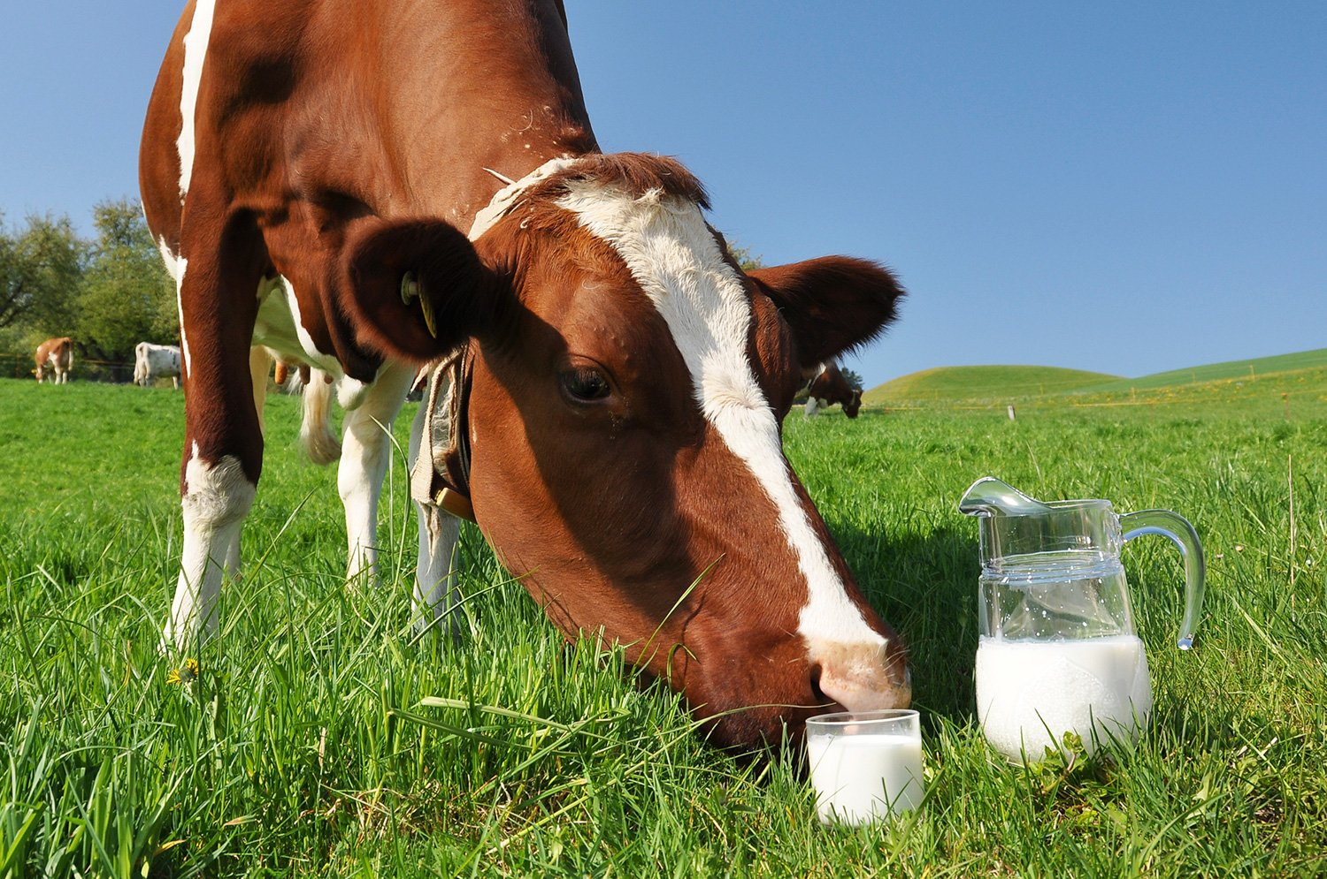
Площадки под реализацию инвестиционного проекта
по строительству молочно-товарной фермы на 1200 голов

Slide 14
Инвестиционная площадка
для развития животноводства, птицеводства
Ульяновская область, Кузоватовский район, сельское поселение Коромысловка
Форма собственности: муниципальная
Категория земель: с/х назначения
Транспортная доступность:
Расстояние до ближайшей автомобильной дороги (км): - Местного назначения 0,5 км.
- Регионального назначения 0,5 км.
- Федерального назначения 56 км.
Расстояние до ближайшего города и регионального центра:
до г. Ульяновска 110 км., до р.п.Кузоватово 6 км.
Расстояние до ближайших железнодорожных путей: 6км.
Инфраструктура инвестиционной площадки:
Описание площадки:
Земельный участок площадью 693 Га. Строения и сооружения на земельном участке отсутствуют. Имеется возможность подключения к электро-, газо- и водоснабжению.
 | Электроснабжение: Есть возможность подключения (до 400 кВт., 500 м.) |  | Водоснабжение: Есть возможность подключения (до 25 куб./час., 500 м.) | Газоснабжение: Есть возможность подключения (до 30 куб./час., 500 м.) |  | Площадь земельного участка: 693 Га.

Slide 15
Инвестиционная площадка
для развития животноводства, птицеводства
Ульяновская область, Кузоватовский район, сельское поселение Коромысловка
Форма собственности: областная
Категория земель: с/х назначения
Транспортная доступность:
Расстояние до ближайшей автомобильной дороги (км): - Местного назначения 0,5 км.
- Регионального назначения 0,5 км.
- Федерального назначения 56 км.
Расстояние до ближайшего города и регионального центра:
до г. Ульяновска 110 км., до р.п.Кузоватово 6 км.
Расстояние до ближайших железнодорожных путей: 6 км.
Инфраструктура инвестиционной площадки:
Описание площадки:
Земельный участок площадью 120 Га. Строения и сооружения на земельном участке отсутствуют. Имеется возможность подключения к электро-, газо- и водоснабжению.
 | Электроснабжение: Есть возможность подключения (до 400 кВт., 500 м.) |  | Водоснабжение: Есть возможность подключения (до 25 куб./час., 500 м.) | Газоснабжение: Есть возможность подключения (до 30 куб./час., 500 м.) |  | Площадь земельного участка: 120 Га.

Slide 16
Инвестиционная площадка для развития животноводства, птицеводства
433136 Ульяновская обл., Майнский район пос. ст. Выры
Форма собственности: муниципальная
Категория земель: с/х назначения
Транспортная доступность:
Расстояние до ближайшей автомобильной дороги (км): - Местного назначения 0,1 км.
- Регионального назначения 0,1 км.
- Федерального назначения 18,5 км.
Расстояние до ближайшего города и регионального центра:
до г. Ульяновска 45,5 км., до р.п.Майна 26,5 км.
Расстояние до ближайших железнодорожных путей: 1,5 км.
Инфраструктура инвестиционной площадки:
Описание площадки:
Земельный участок площадью 32 Га. Строения и сооружения на земельном участке отсутствуют. Имеется возможность подключения к электро-, газо- и водоснабжению.
 | Электроснабжение: Есть возможность подключения (до 250 кВт., 500 м.) |  | Водоснабжение: Есть возможность подключения (до 65 куб./час., 500 м.) | Газоснабжение: Есть возможность подключения (до 214 куб./час., 1500 м.) |  | Площадь земельного участка: 32 Га.

Slide 17
Инвестиционная площадка с незавершенным строительством свинофермы
433136 Ульяновская обл., Майнский район, Тагайское сельское поселение
с. Копышовка
Форма собственности: частная
Категория земель: с/х назначения
Транспортная доступность:
Расстояние до ближайшей автомобильной дороги (км): - Местного назначения 0,2 км.
- Регионального назначения 0,2 км.
- Федерального назначения 2 км.
Расстояние до ближайшего города и регионального центра:
до г. Ульяновска 40 км., до р.п.Майна 22 км.
Расстояние до ближайших железнодорожных путей: 22 км.
Инфраструктура инвестиционной площадки:
Описание площадки:
Земельный участок площадью 36 Га. На участке имеется незавершённое строительство корпусов свиноферм площадью 14 000 кв.м.
Имеется возможность подключения к электро-, газо- и водоснабжению.
 | Электроснабжение: Есть возможность подключения (до 6,3 МВт., 300 м.) |  | Водоснабжение: Есть возможность подключения (до 65 куб./час., 500 м.) | Газоснабжение: Есть возможность подключения (до 214 куб./час., 500 м.) |  | Площадь земельного участка: 36 Га.

Slide 18
Площадки под кормовую базу
для реализации проекта молочно-товарной фермы на 1200 голов
Площадка №1: Тереньгульский район, с.Молвино
Площадь земельного участка – 2160 Га.
Форма собственности: собственность Ульяновской области
Площадка №2: Тереньгульский район, с. Назайкино
Площадь земельного участка - 208 Га.
Форма собственности: собственность Ульяновской области
Площадка №3: Тереньгульский район, р.п.Тереньга
Площадь земельного участка - 474 Га.
Форма собственности: собственность Ульяновской области

Slide 19
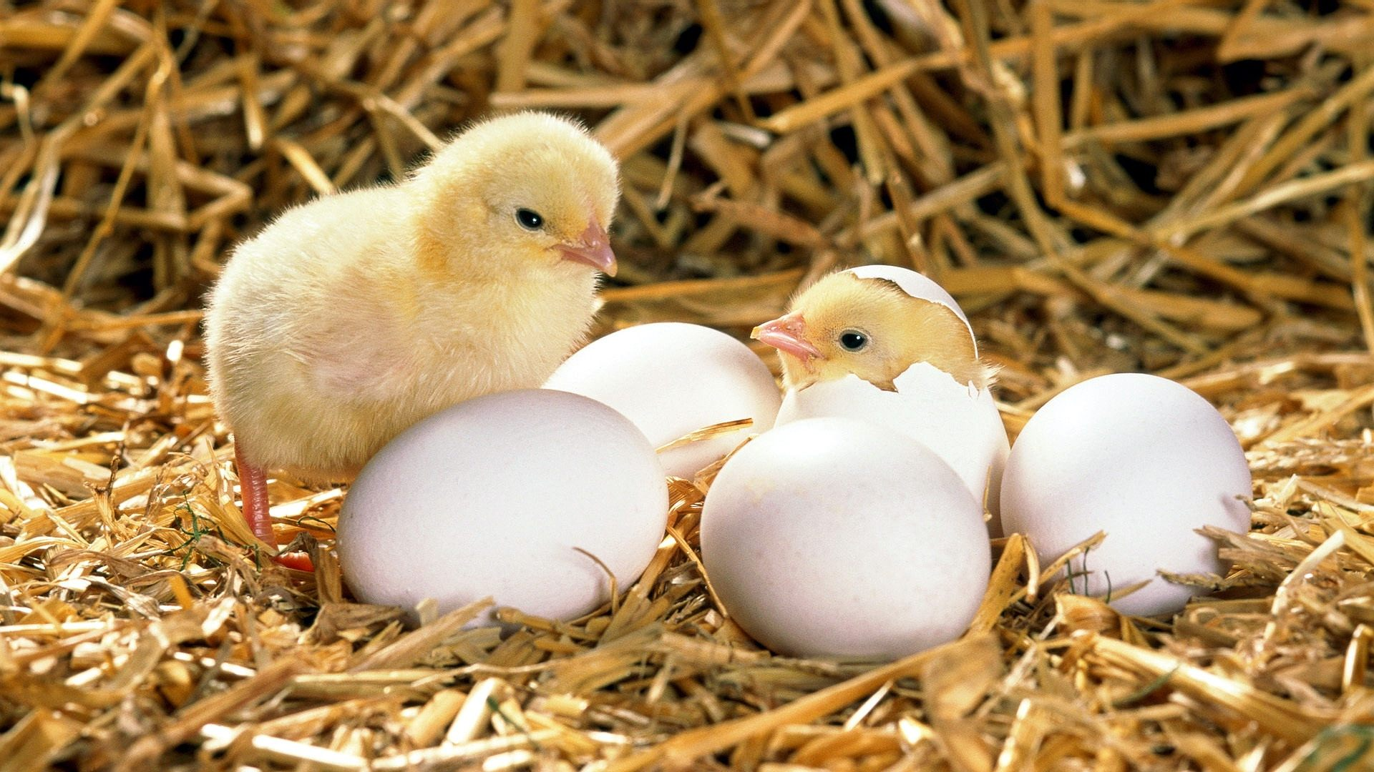
Готовые решения для реализации проектов
в сфере птицеводства

Slide 20
Инвестиционная площадка: птицефабрика «Елховская».
Барышский район 433750, Ульяновская обл., г. Барыш, п. Елховка
Форма собственности: частная
Категория земель: с/х назначения
Транспортная доступность:
Расстояние до ближайшей автомобильной дороги (км): - Местного назначения 0,4 км.
- Регионального назначения 1.0 км.
- Федерального назначения 65 км.
Расстояние до ближайшего города и регионального центра:
до г. Ульяновска 140 км., до г. Саранска 180 км.
Расстояние до ближайших железнодорожных путей: 6 км.
Инфраструктура инвестиционной площадки:
Электроснабжение: подключено Водоснабжение: подключено Газоснабжение: есть возможность подключения
(Мощность 1,65 МВт) (Своя скважина на территории (Мощность 30 куб. метров в час, 50 м.)
мощностью 25 куб. метров)
Площадь земельного участка: 93 585 кв. м.
Площадь зданий: 21842,7 кв. м.
Описание площадки:
2-х этажное административное здание, столовая,2 корпуса на 48000 голов птицы под выращивание кур несушек, 5 корпусов на 130000 голов под промышленное стадо кур несушек, забойный цех, ветеринарный блок, земли сельскохозяйственного назначения -1141га.

Slide 21
Целесообразность реализации инвестиционного проекта в сфере птицеводства на территории Ульяновской области
Дополнительная потребность
Ульяновской области в мясе птицы:
Дополнительная потребность
Ульяновской области в товарном яйце:
34 тыс.тонн
133
млн.шт

Slide 22
Меры государственной поддержки проектов,
реализуемых в сфере птицеводства
1000 рублей | - на 1 тонну произведенного и реализованного мяса птицы;
10 рублей | - на реализованный десяток яиц;
до 50% | - на приобретение сельскохозяйственной техники и оборудования; - на приобретение молодняка птицы.

Slide 23
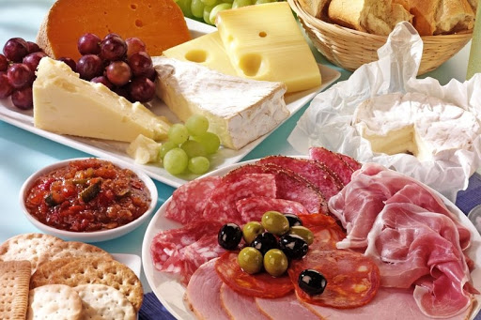
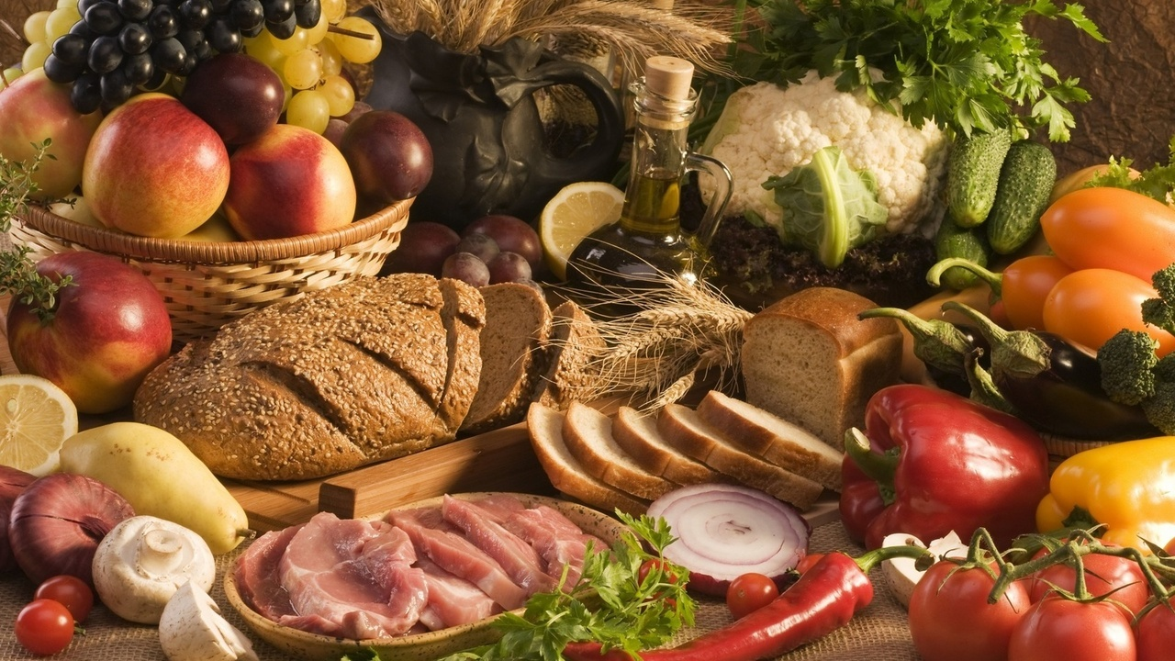
Готовые решения для реализации проектов
в сфере переработки пищевых продуктов

Slide 24
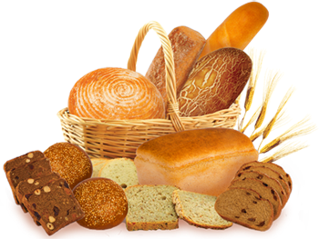
Инвестиционная площадка под производство хлебобулочных изделий
432008, г. Ульяновск, ул. Хлебозаводская, д.3.
Форма собственности: частная
Категория земель: земли населённых пунктов
Кадастровый номер: 73:24:010201:2
Транспортная доступность:
Расстояние до ближайшей автомобильной дороги (км): - Регионального назначения 1.0 км.
- Федерального назначения 11 км.
Расстояние до ближайшего города и регионального центра:
до г. Москва 850 км.
Инфраструктура инвестиционной площадки:
Электроснабжение: подключено Водоснабжение: подключено Газоснабжение: подключено
(подстанция 630 кВт) (центральное водоснабжение) (Мощность 120 тыс. куб. метров/мес.)
Площадь земельного участка: 12 500 кв. м.
Площадь зданий: 5452 кв.м.
Описание площадки:
На данном участке расположено действующее производство хлебозавода со всей необходимой инфраструктурой и сопутствующими зданиями: производственный блок – 3480 кв.м., складские помещения – 86 кв.м., проходная – 34 кв.м., прачечная – 243,8 кв.м., здание кафе-магазина – 391 кв.м., здание сауны – 631,7 кв.м., здания общего назначения – 585,7 кв.м.

Slide 25
Инвестиционная площадка под молокоперерабатывающее производство
432008, г. Ульяновск, Московское шоссе, 74.
Форма собственности: частная
Категория земель: земли населённых пунктов
Кадастровый номер: 73:24:030101:0082
Транспортная доступность:
Расстояние до ближайшей автомобильной дороги (км): - Регионального назначения 0,1 км.
- Федерального назначения 7 км.
Расстояние до ближайшего города и регионального центра:
до г. Москва 850 км.
Инфраструктура инвестиционной площадки:
Электроснабжение: подключено Водоснабжение: подключено Газоснабжение: подключено
Площадь земельного участка: 24 509 кв. м.
Площадь зданий: 5452 кв.м.
Описание площадки:
На данном участке расположено молокоперерабатывающее производство полного цикла со всем необходимым оборудованием.
В настоящее время производство выставлено на торги

Slide 26
Инвестиционная площадка «Инзенское хлебоприемное предприятие»
432030 г. Ульяновская область, г. Инза ул. Гагарина, д.41.
Форма собственности: частная
Категория земель: земли поселений
Разрешенное использование: для размещения промышленных объектов
Кадастровый номер: 73:04:030133:424
Транспортная доступность:
Расстояние до ближайшей автомобильной дороги (км): - Регионального назначения 0,1 км.
- Федерального назначения 1,5 км.
Расстояние до ближайшего города и регионального центра:
до г. Ульяновска 170 км.
Расстояние до ближайших железнодорожной станции: 1 км.
Инфраструктура инвестиционной площадки:
Площадь земельного участка: 77530 кв. м.
Площадь зданий: 20630 кв.м.
Описание площадки:
На данном участке расположены производственные площадки инзенского хлебоприемного предприятия. На территории имеется ж/д ветка, 35 зданий, площадь самого большого помещения – 1229,69 кв.м.
Имеется своя электроподстанция (мощность 630 КВА) | Подключено (мощность 207,5 куб./сутки) | Подключено (2587 куб./час) | 77530 кв.м.

Slide 27
Инвестиционная площадка «Территория хлебозавода»
433380 Ульяновская область, Сенгилеевский район, г. Сенгилей.
Форма собственности: муниципальная
Категория земель: земли поселений
Разрешенное использование: для размещения промышленных объектов
Транспортная доступность:
Расстояние до ближайшей автомобильной дороги (км): - Регионального назначения 2 км.
- Федерального назначения 2 км.
Расстояние до ближайшего города и регионального центра:
до г. Ульяновска 73 км.
Расстояние до ближайших железнодорожной станции: 45 км.
Инфраструктура инвестиционной площадки:
Площадь земельного участка: 8804 кв. м.
Площадь зданий: 1794,4 кв.м.
Описание площадки:
Инвестиционная площадка представляет собой территорию бывшего хлебозавода.
Есть возможность подключения (до 5 МВт., 50 м.) | Есть возможность подключения (до 36 куб.м./час, 50 м.) | Есть возможность подключения (до 100 куб.м./час, 50 м.) | 8804 кв.м.

Slide 28
Инвестиционная площадка «Производственная база»
433112 Ульяновская область, Вешкаймский район, п.Шарлово.
Форма собственности: частная
Категория земель: земли населенных пунктов
Разрешенное использование: для размещения промышленных объектов
Транспортная доступность:
Расстояние до ближайшей автомобильной дороги (км): - Регионального назначения 2 км.
- Федерального назначения 75 км.
Расстояние до ближайшего города и регионального центра:
до г. Ульяновска 135 км.
Расстояние до ближайших железнодорожной станции: 0 км.
Инфраструктура инвестиционной площадки:
Площадь земельного участка: 3,5 Га.
Площадь зданий: 7240 кв.м.
Описание площадки:
Инвестиционная площадка представляет собой территорию производственной базы по хранению и доработки зерна. На территории имеются склады (5шт.) общей площадью 5360 кв.м,, а также производственные помещения площадью 1880 кв.м. По территории производственной базы проходят ж/д пути.
Есть возможность подключения (КТП 450 КВт., 50 м.) | Есть возможность подключения (до 12 кгс./кв.см, 100 м.) | нет возможности подключения | 3,5 Га.

Slide 29
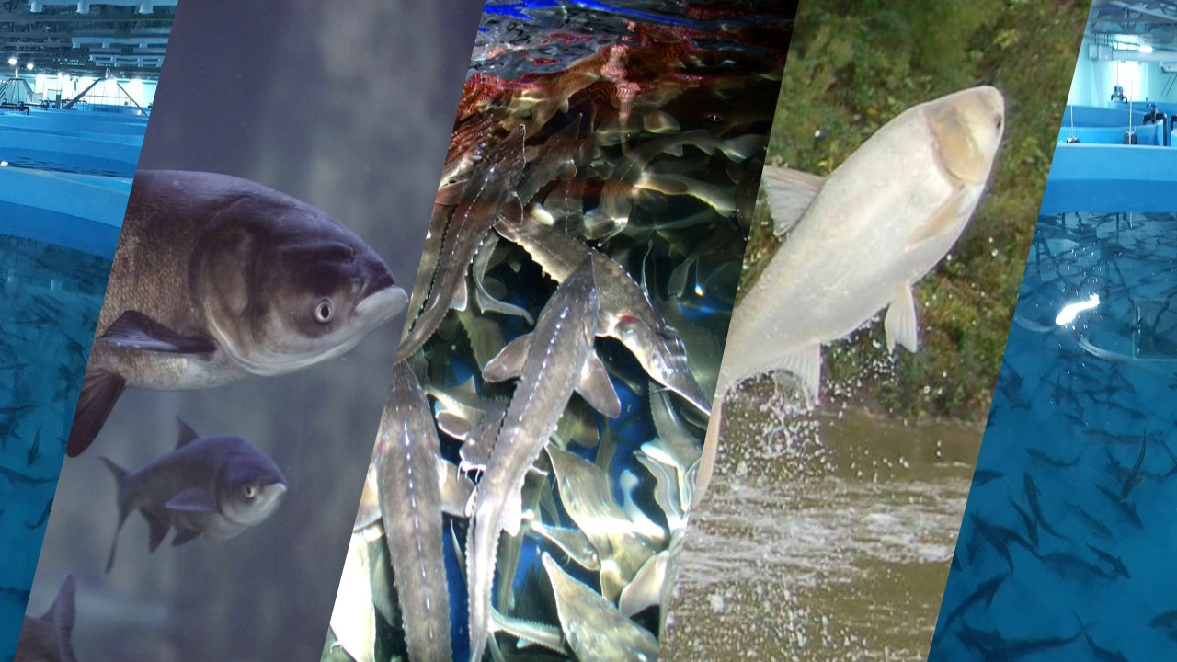
Площадки под реализацию инвестиционного проекта
в сфере разведения товарной рыбы

Slide 30
Инвестиционная площадка рыбное хозяйство «Пионер»
433112 Ульяновская область, Майнский район, п. Родниковые пруды.
Форма собственности: частная
Категория земель: земли с/х назначения
Транспортная доступность:
Расстояние до ближайшей автомобильной дороги (км): - Регионального назначения 0,1 км.
- Федерального назначения 80 км.
Расстояние до ближайшего города и регионального центра:
до г. Ульяновска 130 км.
Расстояние до ближайших железнодорожной станции: 55 км.
Инфраструктура инвестиционной площадки:
Площадь земельного участка: 40 Га.
Площадь зданий: 168 кв.м.
Описание площадки:
Рыбное хозяйство «Пионер» включает в себя 14 прудов каскадного типа площадью 1728 кв.м., в т.ч. зимовальный комплекс на 475 кв.м..
Подключено (250 кВт) | Имеется артезианская скважина | нет | 48 Га.

Slide 31
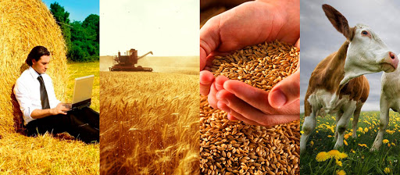
Готовые решения для реализации проектов
в сфере АПК

Slide 32
Инвестиционная площадка под животноводство,
овцеводство, птицеводство, переработку с/х культур
Ульяновская область, Новоспасский район, с. Садовое.
Форма собственности: муниципальная собственность
Категория земель: с/х назначения
Кадастровый квартал: 73:11:040101
Транспортная доступность:
Расстояние до ближайшей автомобильной дороги (км): - Федерального назначения 8 км.
Расстояние до ближайшего города и регионального центра:
до г. Ульяновска 180 км., до р.п. Новоспасское 7 км.
Расстояние до ближайших железнодорожных путей: 10 км.
Инфраструктура инвестиционной площадки:
Описание площадки:
Земельный участок площадью 36 Га. Здания и сооружения на участке отсутствуют.
Имеется возможность подключения к электро-, газо- и водоснабжению.
 | Электроснабжение: Есть возможность подключения (до 10 кВа., 300 м.) |  | Водоснабжение: Есть возможность подключения (до 65 куб./час., 100 м.) | Газоснабжение: Есть возможность подключения (до 2500 куб./час., 400 м.) |  | Площадь земельного участка: 36 Га.

Slide 33
Инвестиционная площадка под животноводство,
овцеводство, птицеводство, переработку с/х культур
Ульяновская область, Новоспасский район, с. Малая Андреевка.
Форма собственности: Земли пайщиков бывшего СПК «Заря»
Категория земель: земли населенных пунктов,
Разрешенное использование: с/х производство
Кадастровый квартал: 73:11:040701
Транспортная доступность:
Расстояние до ближайшей автомобильной дороги (км): - Федерального назначения 6,5 км.
- Местного значения 3 км.
Расстояние до ближайшего города и регионального центра:
до г. Ульяновска 180 км., до р.п. Новоспасское 6 км.
Расстояние до ближайших железнодорожных путей: 6 км.
Инфраструктура инвестиционной площадки:
Описание площадки:
Земельный участок площадью 14 Га. Здания и сооружения на участке отсутствуют.
Имеется возможность подключения к электро-, газо- и водоснабжению.
 | Электроснабжение: Есть возможность подключения (до 10 кВа., 700 м.) |  | Водоснабжение: Есть возможность подключения (до 65 куб./час., 500 м.) | Газоснабжение: Есть возможность подключения (до 2500 куб./час., 800 м.) |  | Площадь земельного участка: 14 Га.

Slide 34
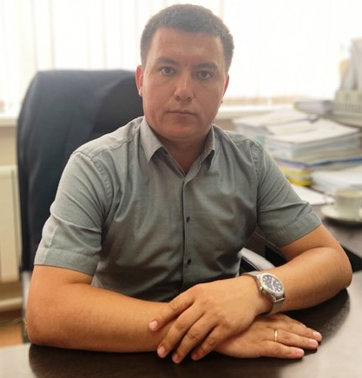
Министерство агропромышленного комплекса и развития сельских территорий Ульяновской области Заместитель Председателя Правительства Ульяновской области - Министр Семёнкин Михаил Иванович +7 8422 44 06 49 min.selhoz@mail.ru | Директор ОГБУ «Агентство по развитию сельских территорий Ульяновской области Покров Рамиль Рафагатович +7 927 814 19 91 pokrovramil@rambler.ru
Notes:
<номер>
<номер>

